Slide 1

Juozas Aputis
,,Gegužė ant nulūžusio beržo’’
(1986m.)
Ričardas Vladička,
IV gb,
2012 m. sausis

Slide 2
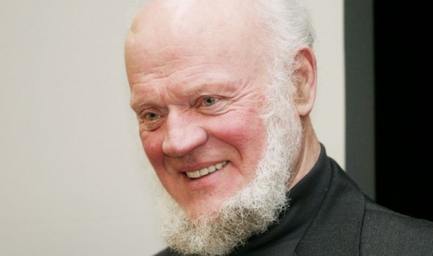
Juozas Aputis (1936 m. Birželio 8 d. – 2010 m. Vasario 28 d.)
Lietuvos prozininkas, vertėjas. Atgaivinęs noveles tarybiniais metais (7-8deš.) Moderni novelės forma, subtilus psichologiškumas, nuotaikos ir situacijų autentiškumas, asociatyvių vaizdų gausa, lyrinė pasaulėjauta, eseistinė stilistika, kasdieniškumo ir giliųjų tikrovės struktūrų dermė.

Slide 3
J. Apučio gyvenimo faktai, susiję su novelių rinktine ,,Gegužė ant nulūžusio beržo’’
Vaizduoja kasdienišką kaimo, rečiau miesto, žmogaus gyvenimą. Vaizduojamas laikas artimas biografiniam: nuo vaikystės ir paauglystės karo ir pokario metais iki dabarties. Ypač daug dėmesio skiriama vaikystės laikui, dažnai iškylančiam prisiminimuose. Vaikystės laikas - tai tėvai, namai, tai laikas, į kurį norima sugrįžti. Rašytojo kuriamas pasaulis ir paprastas, ir paslaptingas. Tas mįslingumas sklinda iš pasakotojo, žiūrinčio į žmogų nustebus ir klausiant, abejojant ir užjaučiant.

Slide 4
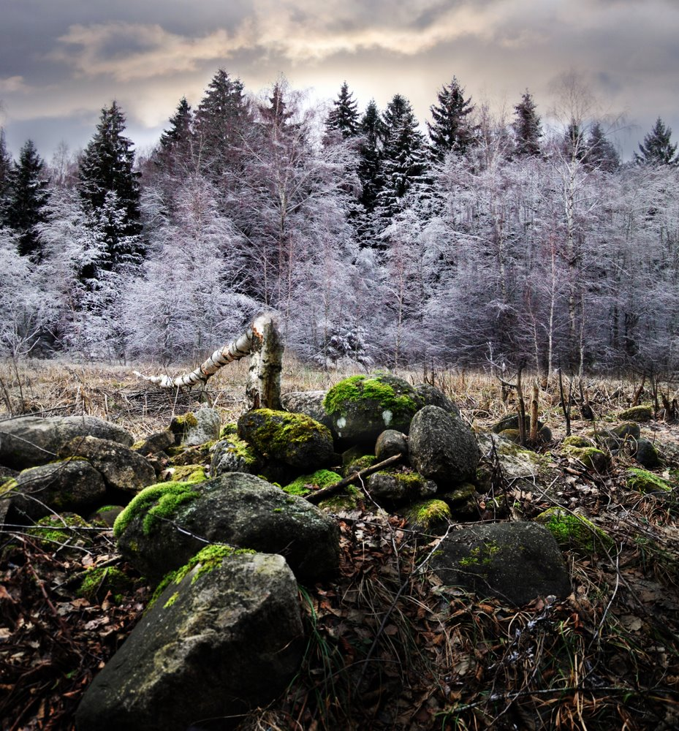
Rinktinės pavadinimas
„Gegužė ant nulūžusio beržo” gražiai ir liūdnai išreiškia negrįžtamo laiko situaciją. Autorius gailisi sulaužyto tėvų gyvenimo, besikeičiančio kaimo.
Gegužė- paukštis, kuris skaičiuoja metus, taigi žodis susijęs su lemtimi.
Beržas- lietuviškumo simbolis (plg. pasaką „Eglė”), bet jis nulūžęs... Lietuviai- žemdirbių tauta.
Gegužė ant lūžusio beržo, taigi nebegyvo, skaičiuoja paskutines akimirkas, asociacija su atsisveikinimu...
Neatsitiktinė ir pirmoji novelė, dedikuota Motinai.

Slide 5
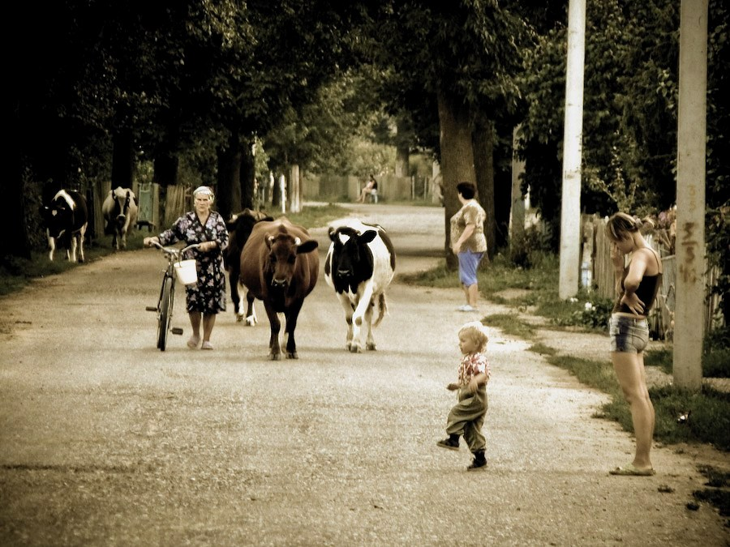
Siužetai ir temos
,,Dobilė. 1954 metų naktį’’. Veiksmas vyksta kaime. Pasakojama apie vasaros naktį, kai Martyną ir jo sergančią mamą užklumpa audra, ir, kaip Martynas, per siaučiančią audrą bėga ieškoti dingusius karvės.
,,Šviečiančios vilko akys ’’. Veiksmo vieta paplūdimys. Vienišo žmogaus prisiminimų sfera, kai gulėdamas ant smėlio ir žiūrėdamas į tilto turėklus prisimena vaikystę, kaip jį kas vakarą pasitikdavo brolis. Kaip jam žiūrint į vandeny plaukiojančius laivus atrodydavo, jog ten raudonos vilko akys, kurias sapnuodavo naktimis.
,,Praradimo aidai ’’. Pasakojama apie jaunystėje patirtus vargus. Pirmuosius praradimus, apie sunkų praradimų ir ilgesio laiką, apie nepamirštamus nuotykius einant į mokyklą tuo pačiu dulkėtu takeliu ir apie pirmąjį skaudų praradimą.

Slide 6
Siužetai ir temos
,,Erčia, kur gaivus vanduo’’. Novelėje pasakojama apie idilišką šeimos gyvenimą, kai viena iš dukterų turi palikti gimtuosius namus, mylinčius tėvus ir mažąją seserį, kad galėtų išvažiuoti mokytis. Besimaudydama vyresnioji duktė apmąsto visą savo gyvenimą nuo mažų dienų iki dabartinių; apmąsto gyvenimo laikinumą.
,,Tik tik tik’’. Novelės dėmesio centre senutė, vedanti karvutę, ir berniukas, einantis iš paskos. Jie veda karvutę plento pakraščiu, kur pro juos lekia sunkvežimiai. Po kurio laiko žalmargė visai atsisako eiti ir atsigula, senutė nenorėdam palikiti žalmargės gulėti liepia berniukai nubėgti pas kaimyną, kad šis arkliu padėtų žalmargę pergabenti kitur.

Slide 7
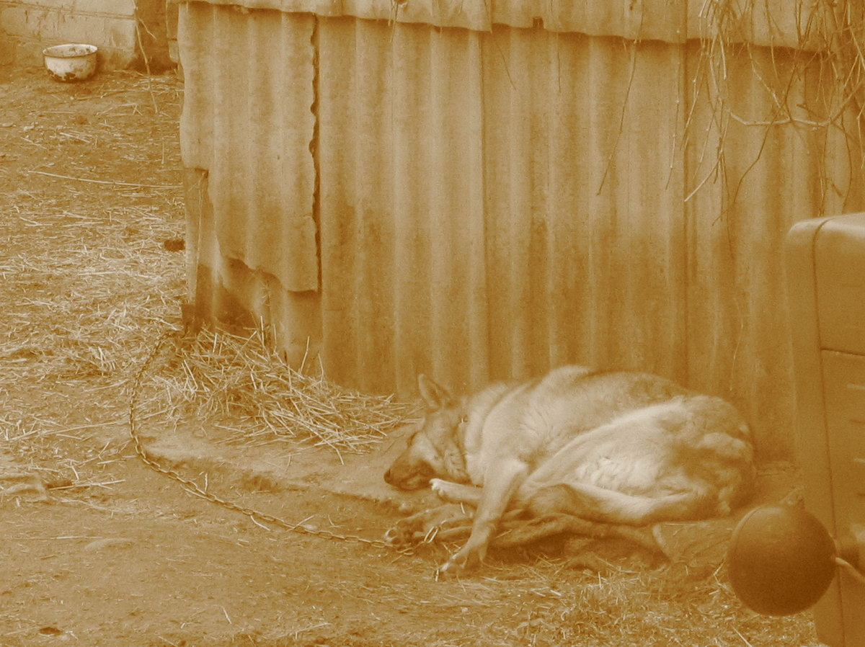
Siužetai ir temos
,,Šūvis po Marazyno ąžuolu’’. Karštas gegužės vidurys. Senas ąžuolas, po kuriuo yra maža pasenusios Marazyno kalės būda. Marazynas nutaria atsikratyti savo seno šuns ir paprašo, kad pienininkas nušautų šunį. Pienininkas be jokio gailesčio nušauna seną šunį ir iškeliauja namo.
,,Autorius ieško išeities’’. Novelėje pasakojama apie darbininkų tarpusavio peštynes, kai dėl menko ginčo gali kilti kraujo praliejimas. Tačiau vyrai nenorėjo nusiraminti, net moterų sudrausminimai nesustabdė kylančių neramumų tarp darbininkų.

Slide 8
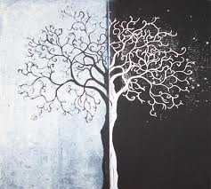
Problemos
Moralinė - gėrio ir blogio konfliktas;
Egzistencinė problema;
Dėl to žmogaus vertė matuojama etinėmis kategorijomis: meilė artimui, gerumas, užuojauta, gailestis, moralinė šviesa, teisingumas, sąžinė.

Slide 9
Veikėjai
Dažniausia kaimiečiai, rečiau miestiečiai.
Jautrios sielos, dažnai nepritampantys prie aplinkos.
Veikėjai mėgsta kamuotis dėl savo gyvenimo prasmės, perkratinėti praeitį, nerasti ramybės dėl būties prasmingumo apskritai.
Svarbiausia jų būsena- vidinė, dvasinė kova su blogiu.
Veikėjas paprastai atsiduria išbandymo situacijoje.

Slide 10
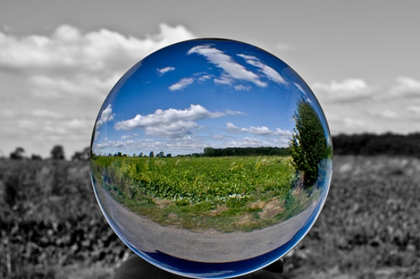
Idėja ir vertybės
Kūrinių idėjos:
Vaikystės prisiminimų laikas, noras sugrįžti į tuos nerūpestingus laikus, kai viskas paprasta, nereikia jaudintis dėl kito žmogaus.
Vertybės:
Žmonių tarpusavio santykiai, suprantingumas, gėbėjimas užjausti ir suprasti žmogų įvairiose situacijose. Meilė artimui, rūpestingumas, drąsa.

Slide 11
Prasmingi žodžiai
,,Mėgstame išsišokimus, mažutėlaitį ūgtelėjimą virš kasdienybės!’’
,,Kodėl taip dažnai tuos, kurie savo vikšrais negailestingai važiuoja per mūsų nugaras, paliekame nejudinę, priimame juos kaip savaime privalomus, lyg pats Dievas juos tokius mums būtų siuntęs?’’
,,Šaltas prakaitas žliaugė jam per veidą, ir jis dabar pagalvojo: ,, Turiu tik vieną išeitį – užrakinti, geležimi apkaustytą amžiną neapykantą... Tiktai tiek...’’
,,Autorius stačiai nerado kitos išeities: ką daryti, nuogomis rankomis susidūrus su geležimi kaustyta niekšybe?’’

Slide 12

Kūrinių aktualumas
Novelėse paliečiamos temos, kurios aktualios ir šiandieninėje visuomenėje:
draugystė, sąžiningumas, kova su pačiu savimi, nepatikėjimas kitais ir savimi, meilė artimam žmogui.
Temos, iš kurių galėtų pasimokyti šiandienos žmogus:
vidinių apmąstymų butinybė, ryšys su gamta, žmogaus sąžiningumas, ištvermė.

Slide 13

Temos rašiniams
1. Gimtasis kaimas - svarbiausias žmogiškų vertybių centras.
2. Kokia žmogaus vieta šiandieninėje visuomenėje?
3. ,,Žmogus, kuris iš pirmo žvilgsnio kitam žmogui nesukelia baimės, nerimo, yra silpas žmogus?’’

Slide 14
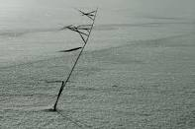
Apibendrinimas
Ši novelių rinktinė vaizduoja, ko reikia žmogui, ko jis nori iš gyvenimo. Pasakotojas atvirai dėsto istorijas, bet svarbiau ne pati istorija, o jos prasmė ( vertikalė, t.y. jausmai), susvetimėjimas, gimtųjų dalykų praradimas, žmogaus likimo prasmė.

